Slide 1

Aprendizado de Máquina (machine learning) parte V
por: Rafael Stoffalette João
Data: 16/05/2020
UNIversidade Paulista (UNIP) – Araçatuba
Materiais em: encurtador.com.br/bePY9

Slide 2
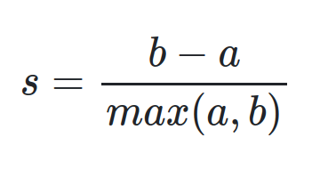
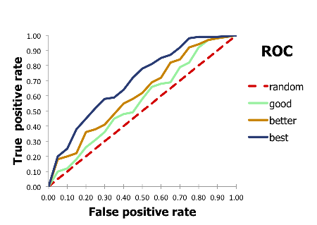
Nas nossas últimas aulas
Outros algoritmos de mineração de dados
  - Silhueta;
  - Erro;
  - Acurácia;
  - Precisão;
  - Revocação;
  - F1-score;
  - Falso positivo / Falso negativo;
  - Curvas ROC;
  - AUC;

Slide 3
Encontro de hoje
  – Padrões frequentes
  - Suporte
  - Representação binária da base de dados
  - Algoritmo Apriori para encontrar padrões frequentes.

Slide 4
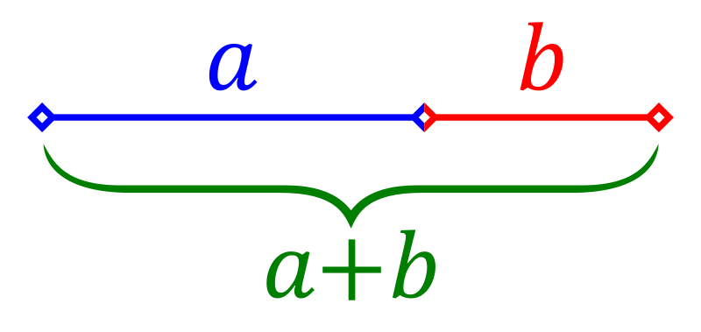
Padrões – onde estão?
Para alimentar um pouco nossas mentes com teorias da conspiração, um pouco de razão: a razão áurea.
Ou proporção áurea/número de ouro;
Medida que divide uma linha em dois pedaços (A e B), de forma que a razão entre eles (A/B) é igual à razão entre a linha inteira e o pedaço maior ((A+B)/A).
aproximadamente igual a 1,618.

Slide 5
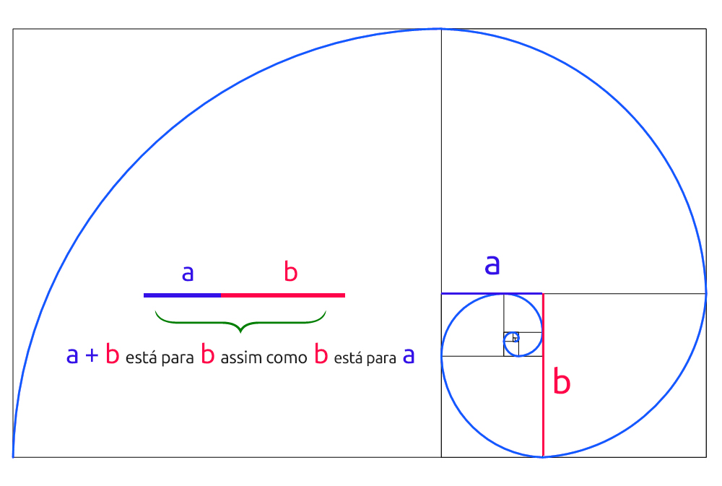
Padrões – onde estão?
Constante Real Algébrica Irracional
Descoberta pelo escultor Phidias (490–430 a.C.)
Retângulo de ouro:
A natureza se constrói
seguindo a proporção phi

Slide 6
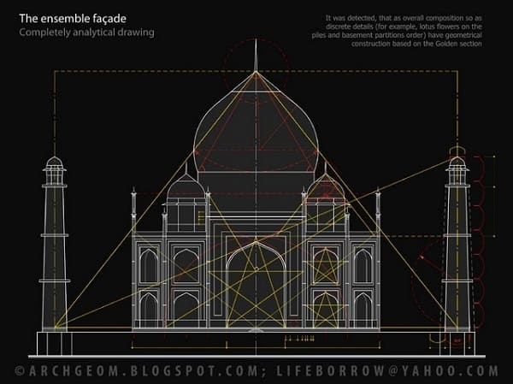
Padrões – onde estão?
A proporção pode ser encontrada em obras da antiguidade como as pirâmides do Egito, Taj mahal e muitas outras.

Slide 7
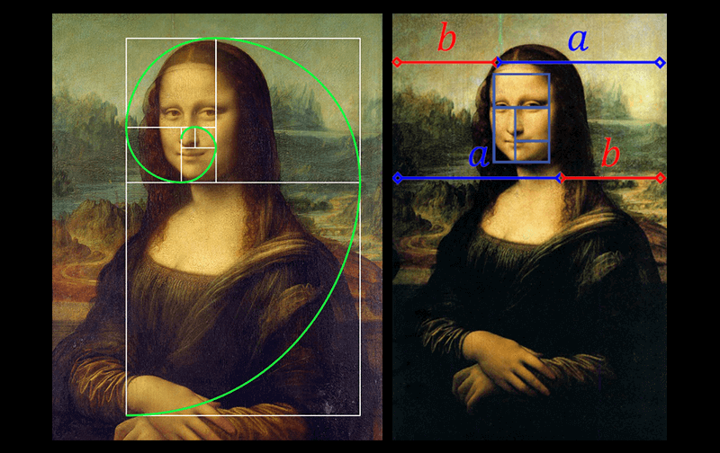
Padrões – onde estão?
Segundo os crentes da razão:
Ela torna as artes agradáveis aos olhos, causando identificação imediata com as pessoas.

Slide 8

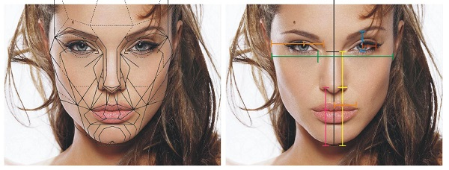
Padrões – onde estão?
  - A distância entre o queixo e a base do nariz deve ser a mesma distância da base do nariz até a parte inferior da testa.
  - E tamanho da testa e da orelha.

Slide 9
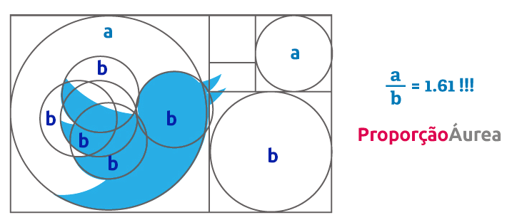

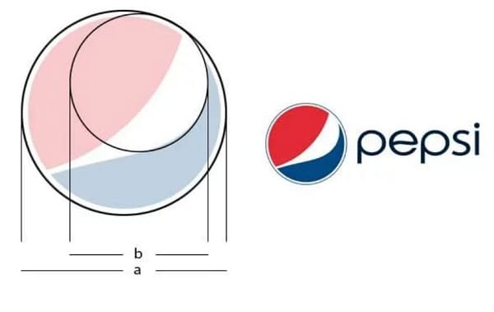
Padrões – onde estão?

Slide 10
Padrões – onde estão?
Enfim… acredite, ou não, a questão é que padrões são presentes no nosso dia a dia.
A recorrência de imagens/atividades/costumes/… faz tarefas menos cansativas.
A percepção de um objeto ao olhar de relance é fácil pois um padrão pode ser identificado.
  E com esse pensamento, a mineração de dados também busca facilitar a execução de tarefas por meio da identificação de padrões –> simplificação de tarefas.

Slide 11
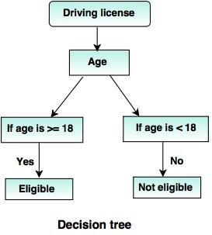
Origem da mineração de dados
A mineração de dados se resume a ENCONTRAR REPETIÇÕES
Classificador:
  Atribui um “identificador” aos registros que compartilham das mesmas características – valores que se repetem

Slide 12
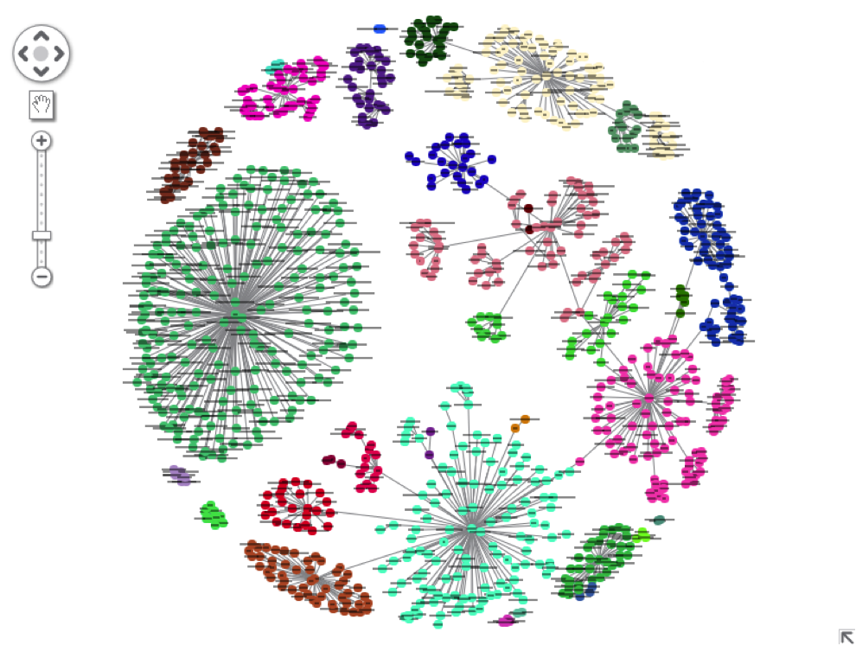
Origem da mineração de dados
A mineração de dados se resume a ENCONTRAR REPETIÇÕES
Classificador:
  Atribui um “identificador” aos registros que compartilham das mesmas características – valores que se repetem
Agrupador:
  Organiza registros que compartilham das mesmas características em grupos.

Slide 13
Origem da mineração de dados
A mineração de dados se resume a ENCONTRAR REPETIÇÕES
  Elementos que se repetem em uma base de dados são denominados padrões frequentes (frequent patterns)
Há duas formas de se analisar a recorrência de elementos:
- Dependente de característica: Classificação/Agrupamento
  Quando para cada atributo (característica) da base de dados tem seus valores comparados.
- Independente de característica: Reconhecimento de padrões
  Quando não é necessário ter mais do que um atributo e os valores desse atributo são tratados independentes.

Slide 14
Origem da mineração de dados
A mineração de dados se resume a ENCONTRAR REPETIÇÕES
O famoso caso da cesta de compras (market basket)
  O que as fraldas tem a ver com cerveja?
Padrões vão além da repetição → relações entre produtos.
  Após encontrar padrões é preciso entender o porque eles se relacionam.

Slide 15
Por que buscar padrões?
Encontrar padrões, i.e., fragmentos de dados (combinações de itens da BD) que se repetem com frequência alta em uma BD.
Reduzir a quantidade de dados armazenados e manter a representatividade; - Otimizar bancos de dados.

Slide 16
Base de dados de transações
Uma transação pode ser armazenada em um banco de dados em forma de um registro em uma tabela;
Todos os atributos JUNTOS configuram um acontecimento/operação/informação/TRANSAÇÃO
Ex: transações bancárias, registros de vendas em um supermercado, letras que compõem uma palavra, ...
A mineração de dados não se limita apenas as BDT, mas geralmente é o foco de aplicação.

Slide 17
Base de dados - ITEM/ITEMSET
Um elemento da base de dados é dito: item
  [a,b,c,d,e]
  [a,c,d,e]
  [d,a,b,k,m]
  #a é um item, b é um item, c é um item, etc...
Um conjunto de (dois ou mais) itens é chamado: itemset
  (a,b)
  (a,c)
  (a,b,c,e)

Slide 18
Base de dados - ITEM/ITEMSET
Um elemento da base de dados é dito: item
  [a,b,c,d,e]
  [a,c,d,e]
  [d,a,b,k,m]
  #a é um item, b é um item, c é um item, etc...
Um conjunto de (dois ou mais) itens é chamado: itemset
  (a,b)
  (a,c)
  (a,b,c,e)
Itemsets respeitam a ordenação dos itens que o compõem

Slide 19
Base de dados - SEQUÊNCIA
Uma sequência é uma lista ordenada de itemsets.
Notação adotada: s = <e₁e₂...e_{m}>.
Sequências podem apresentar itens que se repetem, se e somente se as ocorrências do item participam de itemsets distintos.
s₁ = <(azeite, pão)(açúcar, azeite, manteiga, pão)> ✔
s₂ = <(açúcar, açúcar, manteiga, pão)> 7

Slide 20
Padrões sequenciais
Portanto, ao ouvir o termo “padrões sequenciais”
É possível concluir que se trata de uma sequência de conjuntos de itens que se repete na base de dados

Slide 21
Padrões sequenciais
Portanto, ao ouvir o termo “padrões sequenciais”
É possível concluir que se trata de uma sequência de conjuntos de itens que se repete na base de dados
Imagine que várias pessoas relatam suas informações sobre
  a) primeiros atos do dia
  b) preparação para o trabalho
  Se a sequência: <(acordar, café)(sapato, jeans,perfume)> é uma sequência frequente - várias pessoas relataram a mesma informação - É UM PADRÃO DE UM GRUPO DE PESSOAS

Slide 22
Padrões sequenciais
Imagine que várias pessoas relatam suas informações sobre
  a) primeiros atos do dia
  b) preparação para o trabalho
  Se a sequência: <(acordar, café)(sapato, jeans,perfume)> é uma sequência frequente - várias pessoas relataram a mesma informação - É UM PADRÃO DE UM GRUPO DE PESSOAS
  QUAL ESTRATÉGIA É UTILIZADA PARA SE ENCONTRAR UM PADRÃO?
  BASTA QUE CADA INFORMAÇÃO SEJA CONTADA

Slide 23
Padrões sequenciais – cálculo de suporte
Valor de Suporte
Suporte é o termo utilizado para descrever a frequência de um item/itemset/sequência em uma base de dados.
Razão entre o número de registros da BD que contém s pelo total de registros na DB.
  Ex: pão em compras de clientes de uma padaria.

Slide 24
Padrões sequenciais – cálculo de suporte
dataset = [
['a','b','c','d'],
['e','f','a','c'],
['a','c','f'],
['a','c']
]
calcularSuporte(dataset,'produto8.html')
http://localhost:8888/notebooks/ML/suporte.ipynb

Slide 25
Padrões sequenciais – cálculo de suporte
def calcularSuporte(dataset, itemBuscado):
suporte = 0.0
contador = 0
for registro in dataset:
for itemDataset in registro:
if itemDataset == itemBuscado:
contador += 1
suporte = contador / len(dataset)
return suporte
dataset = [
['a','b','c','d'],
['e','f','a','c'],
['a','c','f'],
['a','c']
]
calcularSuporte(dataset,'b')
>>> 0.25
http://localhost:8888/notebooks/ML/suporte.ipynb

Slide 26
Padrões sequenciais
Portanto, ao ouvir o termo “padrões sequenciais”
É possível concluir que se trata de uma sequência de conjuntos de itens que se repete na base de dados
MAS QUANTAS VEZES DEVE SE REPETIR PARA SER UM PADRÃO?

Slide 27
Padrões sequenciais – supporte mínimo
Um elemento que se repete na base de dados é dito padrão SE ultrapassa um valor pré-estabelecido, chamado: minsup (minimum support)
minimum_support = 0.5
for sequencia in sequenciasFrequentes:
if(sequencia[1]>= minimum_support):
print(str(sequencia)+' é padrao')
http://localhost:8888/notebooks/ML/encontrarPadr%C3%B5es.ipynb

Slide 28
Padrões sequenciais – supporte mínimo
Um elemento que se repete na base de dados é dito padrão SE ultrapassa um valor pré-estabelecido, chamado: minsup (minimum support)
E quem define o minsup?
Muitas vezes é necessário executar o processo de busca por padrões decrementando o valor de minsup, a partir de 1.0 - até encontrar uma quantidade razoável de padrões, sem gerar confusão
http://localhost:8888/notebooks/ML/encontrarPadr%C3%B5es.ipynb

Slide 29
Formas de encontrar padrões
Existem duas formas de considerar dados na base de dados:
  Representação tradicional
TID | Itens comprados
1 | Leite,pão
2 | manteiga
3 | Cerveja,fraldas
4 | Leite,pão,manteiga
5 | pão

Slide 30
Formas de encontrar padrões
Existem duas formas de considerar dados na base de dados:
  Representação tradicional
  Representação binária
TID | Itens comprados
1 | Leite,pão
2 | manteiga
3 | Cerveja,fraldas
4 | Leite,pão,manteiga
5 | pão
TID | leite | pão | manteiga | cerveja | fraldas
1 | 1 | 1 | 0 | 0 | 0
2 | 0 | 0 | 1 | 0 | 0
3 | 0 | 0 | 0 | 1 | 1
4 | 1 | 1 | 1 | 0 | 0
5 | 0 | 1 | 0 | 0 | 0

Slide 31
Formas de encontrar padrões
A maioria dos algoritmos não consegue lidar com bases de dados convencionais, apenas binárias → mesma quantidade de atributos.
TID | Itens comprados
1 | Leite,pão
2 | manteiga
3 | Cerveja,fraldas
4 | Leite,pão,manteiga
5 | pão
TID | leite | pão | manteiga | cerveja | fraldas
1 | 1 | 1 | 0 | 0 | 0
2 | 0 | 0 | 1 | 0 | 0
3 | 0 | 0 | 0 | 1 | 1
4 | 1 | 1 | 1 | 0 | 0
5 | 0 | 1 | 0 | 0 | 0

Slide 32
Formas de encontrar padrões
TID | Itens comprados
1 | Leite,pão
2 | manteiga
3 | Cerveja,fraldas
4 | Leite,pão,manteiga
5 | pão
Base de dados convencional:
  suporte(manteiga) = nº transações que tem manteiga/nº de transações da BR
  == 2/5 == 0.4 ou 40%
TID | leite | pão | manteiga | cerveja | fraldas
1 | 1 | 1 | 0 | 0 | 0
2 | 0 | 0 | 1 | 0 | 0
3 | 0 | 0 | 0 | 1 | 1
4 | 1 | 1 | 1 | 0 | 0
5 | 0 | 1 | 0 | 0 | 0
Base de dados binária:
  Contagem de quantos 1s tem na coluna do elemento/total de registros:
  suporte(pão) = 3/5
  = 0.6 ou 60%

Slide 33
Formas de encontrar padrões
TID | Itens comprados
1 | Leite,pão
2 | manteiga
3 | Cerveja,fraldas
4 | Leite,pão,manteiga
5 | pão
Qual a diferença?
  Será que TODAS as transações estão livres de erro de sintaxe?
  É mais custoso somar 1s ou ler todas as transações e comparar valores?
TID | leite | pão | manteiga | cerveja | fraldas
1 | 1 | 1 | 0 | 0 | 0
2 | 0 | 0 | 1 | 0 | 0
3 | 0 | 0 | 0 | 1 | 1
4 | 1 | 1 | 1 | 0 | 0
5 | 0 | 1 | 0 | 0 | 0

Slide 34
Formas de encontrar padrões
Quando é possível converter a base de dados em representação binária → ação que economiza trabalho.
  - mais algoritmos aptos a trabalhar (weka, Orange, R, etc…)
  - mais trabalho para o programador por conta da conversão.
  Programar algo robusto vs. Converter todas as bases de dados no futuro?

Slide 35
Formas de encontrar padrões
E se fosse necessário converter uma base de dados convencional para binária e calcular o valor de suporte de cada item..
COMO FAZER?
http://localhost:8888/notebooks/ML/padr%C3%B5es-bin-format.ipynb#

Slide 36
Formas de encontrar padrões
Existem várias formas de se encontrar padrões frequente em bases de dados.
As mais famosas são implementadas pelos algoritmos Apriori e AprioriTID

Slide 37
Algoritmo Apriori - Agrawal e Srikant (1994)
O Apriori é o algoritmo mais utilizado para extração de padrões,
→ Fácil compreensão;
→ Eficiente;
→ Executa várias varreduras na base de dados; =(
1. Inicialmente encontra os padrões unitários;
  Calcula o suporte de cada item da base de dados e verifica quanto a minsup
2. Combina os padrões de tamanho k para formar possíveis padrões de tamanho k+1
3. Repete os passos 1. e 2. até que não se possa mais encontrar padrões

Slide 38
Apriori - Etapa 1.
Considere a base de dados de transações que representam compras em um supermercado;
Cada transação é uma compra realizada por um cliente;
Os itens são os produtos adquiridos pelo
cliente na compra.
Min_sup = 0,6
Min_conf = 0,8
#idtrans | itens
1 | Pão, Leite
2 | Pão, Fraldas, Cerveja, Ovos
3 | Pão, Cerveja, Fraldas, Refrigerante
4 | Pão, Leite, Fraldas, Cerveja
5 | Pão, Leite, Fraldas, Refrigerante

Slide 39
Apriori - Etapa 1.
Contagem de transação/itens:
Pão = 5
Leite = 3
Cerveja = 3
Fraldas = 4
Ovos = 1
Refrigerante = 2
Total de transações da BD = 5
#idtrans | itens
1 | Pão, Leite
2 | Pão, Fraldas, Cerveja, Ovos
3 | Pão, Cerveja, Fraldas, Refrigerante
4 | Pão, Leite, Fraldas, Cerveja
5 | Pão, Leite, Fraldas, Refrigerante

Slide 40
Apriori - Etapa 1.
Suporte dos itens:
Pão = 5 suporte(Pão) = 5/5 = 1
Leite = 3 suporte(Leite) = 3/5 = 0,6
Cerveja = 3...........suporte(Cerveja) = 0,6
Fraldas = 4.............suporte(Fraldas) = 0,8
Ovos = 1....................suporte(Ovos) = 0,2
Refrigerante = 2......suporte(Refrig.) = 0,4
Total de transações da BD = 5
#idtrans | itens
1 | Pão, Leite
2 | Pão, Fraldas, Cerveja, Ovos
3 | Pão, Cerveja, Fraldas, Refrigerante
4 | Pão, Leite, Fraldas, Cerveja
5 | Pão, Leite, Fraldas, Refrigerante

Slide 41
Apriori - Etapa 1.
Suporte dos itens:
Pão = 5 suporte(Pão) = 5/5 = 1
Leite = 3 suporte(Leite) = 3/5 = 0,6
Cerveja = 3...........suporte(Cerveja) = 0,6
Fraldas = 4.............suporte(Fraldas) = 0,8
Ovos = 1....................suporte(Ovos) = 0,2
Refrigerante = 2......suporte(Refrig.) = 0,4
Total de transações da BD = 5
Minsup = 0.6
#idtrans | itens
1 | Pão, Leite
2 | Pão, Fraldas, Cerveja, Ovos
3 | Pão, Cerveja, Fraldas, Refrigerante
4 | Pão, Leite, Fraldas, Cerveja
5 | Pão, Leite, Fraldas, Refrigerante

Slide 42
Apriori - Etapas
1. Inicialmente encontra os padrões unitários;
  Calcula o suporte de cada item da base de dados e verifica quanto a minsup
2. Combina os padrões de tamanho k para formar possíveis padrões de tamanho k+1
3. Repete os passos 1. e 2. até que não se possa mais encontrar padrões

Slide 43
Apriori - Etapa 2.
Itens frequentes de tamanho 1:
{Pão, Leite, Cerveja, Fraldas}

Slide 44
Apriori - Etapa 2.
Itens frequentes de tamanho 1:
{Pão, Leite, Cerveja, Fraldas}
São agrupados para gerar possíveis itemsets frequentes de tamanho 2;
As combinações são chamadas CANDIDATOS →
Cada candidato a itemset frequente é verificado quanto a seu valor de suporte.
|Itemsets| = 2
Pão, Leite
Pão, Cerveja
Pão, Fraldas
Leite, Cerveja
Leite, Fraldas
Cerveja, Fraldas

Slide 45
Apriori - Etapa 2.
#Transação | itens
1 | Pão, Leite,
2 | Pão, Fraldas, Cerveja, Ovos
3 | Pão, Cerveja, Fraldas, Refrigerante
4 | Pão, Leite, Fraldas, Cerveja
5 | Pão, Leite, Fraldas, Refrigerante
|Itemsets| = 2 | contagem
Pão, Leite | 3
Pão, Cerveja | 3
Pão, Fraldas | 4
Leite, Cerveja | 1
Leite, Fraldas | 2
Cerveja, Fraldas | 3

Slide 46
Apriori - Etapa 2.
#Transação | itens
1 | Pão, Leite,
2 | Pão, Fraldas, Cerveja, Ovos
3 | Pão, Cerveja, Fraldas, Refrigerante
4 | Pão, Leite, Fraldas, Cerveja
5 | Pão, Leite, Fraldas, Refrigerante
|Itemsets| = 2 | contagem | Sup()
Pão, Leite | 3 | 3/5 = 0,6
Pão, Cerveja | 3 | 3/5 = 0,6
Pão, Fraldas | 4 | 0,8
Leite, Cerveja | 1 | 0,2
Leite, Fraldas | 2 | 0,4
Cerveja, Fraldas | 3 | 0,6

Slide 47
Apriori - Etapa 3.
Itens frequentes de tamanho 2:
{Pão, Leite}, {Pão, Cerveja},{Pão, Fraldas},{Cerveja, Fraldas}
São agrupados para gerar possíveis itemsets frequentes de tamanho 3;
Cada candidato a itemset frequente é verificado quanto a seu valor de suporte.
|Itemsets| = 3 | itens
1 | Pão, Leite, Cerveja
2 | Pão, Leite, Fraldas
3 | Pão, Fraldas, Cerveja

Slide 48
Apriori - Etapa 3.
#Transação | itens
1 | Pão, Leite,
2 | Pão, Fraldas, Cerveja, Ovos
3 | Pão, Cerveja, Fraldas, Refrigerante
4 | Pão, Leite, Fraldas, Cerveja
5 | Pão, Leite, Fraldas, Refrigerante
|Itemsets| = 3 | itens | contagem
1 | Pão, Leite, Cerveja | 1
2 | Pão, Leite, Fraldas | 2
3 | Pão, Fraldas, Cerveja | 3

Slide 49
Apriori - Etapa 3.
#Transação | itens
1 | Pão, Leite,
2 | Pão, Fraldas, Cerveja, Ovos
3 | Pão, Cerveja, Fraldas, Refrigerante
4 | Pão, Leite, Fraldas, Cerveja
5 | Pão, Leite, Fraldas, Refrigerante
|Itemsets| = 3 | itens | contagem | Sup()
1 | Pão, Leite, Cerveja | 1 | 1/5 = 0,2
2 | Pão, Leite, Fraldas | 2 | 2/5 =0,4
3 | Pão, Fraldas, Cerveja | 3 | 3/5 =0,6

Slide 50
Apriori - Etapa 3.
Como o itemset: {Pão, Fraldas, Cerveja} é o único com suporte maior que min_sup (0,6), ele não pode ser combinado a outro itemset de tamanho 3 para gerar candidatos a itemsets de tamanho 4.
Portanto esta fase da execução é interrompida e os padrões encontrados DE TODOS OS TAMANHOS podem ser analisados.
Maior padrão encontrado: Pão, Fraldas, Cerveja (suporte = 0,6)
  Padrão com maior informação implícita possível, considerando um valor de frequência de 60%

Slide 51
Possibilidades de uso do algoritmo Apriori
Reconhecer um e-mail se é spam ou não…
  Um spam, geralmente tem características/palavras que seguem padrões
  Palavras-chave: 1 quando presente, 0 quando não.
Encontrar produtos que são pesquisados juntos…
Filmes que são assistidos e avaliados como bons por várias pessoas…
Ingredientes de comidas diferentes…

Slide 52
Atividade
Tabela de filmes
  https://docs.google.com/spreadsheets/d/1m1pKaRFv4PfheYAj-Dvay7FosKYezxEZ71a8UGv5uKY/edit#gid=0
>> converter em representação binária
>> encontrar padrões frequentes → sugestão de minsup = 30%

Slide 53
...
Mas e depois?
Encontrar conjuntos frequentes é tudo que podemos fazer?
REGRAS DE ASSOCIAÇÃO → forma mais comum pra recomendações.

Slide 54
...
Mas e depois?
Encontrar conjuntos frequentes é tudo que podemos fazer?
REGRAS DE ASSOCIAÇÃO → forma mais comum pra recomendações. TEMA DO NOSSO PRÓXIMO ENCONTRO

Slide 55
Links fáceis
http://localhost:8888/notebooks/ML/suporte.ipynb
http://localhost:8888/notebooks/ML/encontrarPadr%C3%B5es.ipynb
http://localhost:8888/notebooks/ML/crescimento%20dos%20padr%C3%B5es.ipynb
http://localhost:8888/notebooks/ML/Apriori.ipynb

Slide 56
Aprendizado de Máquina (machine learning) parte V
por: Rafael Stoffalette João
Data: 23/05/2020
UNIversidade Paulista (UNIP) – Araçatuba
Materiais em: encurtador.com.br/bePY9

Slide 57
Regras de associação
Após a identificação dos padrões começa a etapa de construção de regras de associação.
  Continuando
Com o itemset: {Pão, Fraldas, Cerveja}, com suporte = 0.6 sendo o maior padrão encontrado, é possível combinar seus itens a fim de encontrar regras de associação valiosas entre as associações de itens.

Slide 58
Regras de associação - O que são?
Uma regra de associação tem como premissa básica indicar relacionamentos entre elementos de uma base de dados.
OU SEJA, encontrar itens/conjunto de que implicam na ocorrência de outros itens em um mesmo registro.
  A mineração de dados pode ser definida como:
"descoberta eficiente de regras interessantes em grandes volumes de dados" [Srikant & Agrawal 93].

Slide 59

Regras de associação
Exemplos de regras:
Triviais:
- Clientes que compram carvão comumente compram carne;
- Pessoas que fazem uso de cigarro normalmente ficam doentes;
- Recurso de autocompletar em uma ferramenta de pesquisa.

Slide 60
Regras de associação
Exemplos de regras:
Não triviais:
- Aquelas que trazem uma nova informação (desconhecida pelo especialista);
- Recomendação de produtos/livros/filmes (cross-selling);
- Previsões climatológicas;
- etc...

Slide 61
Regras de associação
A busca por associações não triviais é o objetivo das regras de associação;
Ao dizer não triviais é fácil associar que trata-se de uma estratégia NÃO SUPERVISIONADA de aprendizado de máquina;
  Trabalho descritivo – trazer informações não conhecidas.
Assume que os dados são categóricos; portanto, não se aplica a dados numéricos

Slide 62
Regras de associação - definições
Definição segundo [Agrawal et al., 93].
Uma regra de associação significa uma implicação da forma R: X → Y, onde X é um conjunto de itens (itemset) e Y é um item que não faz parte de X. - posteriormente X passou a conter mais itens.
Uma regra R: é composta por:
Parte antecedente: Lado esquerdo da regra – condição (X);
Parte consequente: Lado direito da regra – consequência (Y);
O tamanho de uma regra |R| é definido pela quantidade de elementos que ela possui.

Slide 63
Regras de associação - definições
Uma regra de associação significa uma implicação da forma R: X → Y
É composta por:
  Parte antecedente: Lado esquerdo da regra – condição (X);
  Parte consequente: Lado direito da regra – consequência (Y);
O tamanho de uma regra |R| é definido pela quantidade de elementos que ela possui.
Por exemplo, a regra Rc: ‘l’, ’a’, ’p’ → ‘i’,’s’ Indica que ao digitar os caracteres l,a e p, existe uma forte probabilidade de um usuário também digitar os caracteres i e s.
Tem tamanho: 5
Antecedente: ‘l’,’a’,’p’
Consequente: ‘i’,’s’

Slide 64
Regras de associação
Então é isso que uma regra de associação faz/tenta fazer
Pode ser entendida como uma regra do tipo SE → ENTÃO
A regra Rc: ‘l’, ’a’, ’p’ → ‘i’,’s’ Indica que SE digitar os caracteres l,a e p, ENTÃO também deverá digitar os caracteres i e s.
Indicar quais elementos são mais prováveis de serem encontrados (Y) quando alguns elementos já foram encontrados (X)
R: X → Y

Slide 65
Regras de associação
  Continuando
Com o itemset: {Pão, Fraldas, Cerveja}, com suporte = 0.6 sendo o maior padrão encontrado, é possível combinar seus itens a fim de encontrar regras de associação valiosas entre as associações de itens.
  Uma regra de associação significa uma implicação da forma R: X → Y
  X e Y não podem ser vazios,

Slide 66
Regras de associação
  Continuando
Com o itemset: {Pão, Fraldas, Cerveja}, com suporte = 0.6 sendo o maior padrão encontrado, é possível combinar seus itens a fim de encontrar regras de associação valiosas entre as associações de itens.
  Uma regra de associação significa uma implicação da forma R: X → Y
  X e Y não podem ser vazios,
  Portanto, as possíveis combinações seriam:
  Pão, fraldas → cerveja
  Pão, cerveja → fraldas
  Fraldas, cerveja → pão
  Pão → cerveja, fraldas
  Fraldas→ cerveja, pão
  Cerveja → fraldas, pão

Slide 67
Regras de associação
  Continuando
Com o itemset: {Pão, Fraldas, Cerveja}, com suporte = 0.6 sendo o maior padrão encontrado, é possível combinar seus itens a fim de encontrar regras de associação valiosas entre as associações de itens.
  Uma regra de associação significa uma implicação da forma R: X → Y
  X e Y não podem ser vazios,
  Portanto, as possíveis combinações seriam:
  Pão, fraldas → cerveja
  Pão, cerveja → fraldas
  Fraldas, cerveja → pão
  Pão → cerveja, fraldas
  Fraldas→ cerveja, pão
  Cerveja → fraldas, pão
Por que não considerar as combinações:
Fralda, pão → cerveja
Cerveja, pão → fralda
Cerveja, fralda → pão
Pão → fralda, cerveja …
??????????

Slide 68
Regras de associação
Itemset frequente de tamanho 3: Pão, Fraldas, Cerveja (suporte = 0,6)
Possíveis regras a partir do itemset identificado:
Regras
R₁: pão, fraldas → cerveja
R₂: pão, cerveja → fraldas
R₃: cerveja, fraldas → pão
R₄: pão → cerveja, fralda
R₅: cerveja → pão, fralda
R₆: fralda → pão cerveja

Slide 69
Regras de associação
Itemset frequente de tamanho 3: Pão, Fraldas, Cerveja (suporte = 0,6)
  Possíveis regras a partir do itemset identificado:
Mas como medir se a regra é boa ou não?
Regras
R₁: pão, fraldas → cerveja
R₂: pão, cerveja → fraldas
R₃: cerveja, fraldas → pão
R₄: pão → cerveja, fralda
R₅: cerveja → pão, fralda
R₆: fralda → pão cerveja

Slide 70
Regras de associação
Itemset frequente de tamanho 3: Pão, Fraldas, Cerveja (suporte = 0,6)
  Possíveis regras a partir do itemset identificado:
Mas como medir se a regra é boa ou não? SUPORTE
Regras
R₁: pão, fraldas → cerveja
R₂: pão, cerveja → fraldas
R₃: cerveja, fraldas → pão
R₄: pão → cerveja, fralda
R₅: cerveja → pão, fralda
R₆: fralda → pão cerveja
# | itens
1 | Pão, Leite,
2 | Pão, Fraldas, Cerveja, Ovos
3 | Pão, Cerveja, Fraldas, Refrigerante
4 | Pão, Leite, Fraldas, Cerveja
5 | Pão, Leite, Fraldas, Refrigerante
Base de dados original

Slide 71
Regras de associação
Mas como medir se a regra é boa ou não? SUPORTE
  Se a regra é composta por duas partes: X e Y, qual o suporte de cada uma das partes?
Regras
R₁: pão, fraldas → cerveja
R₂: pão, cerveja → fraldas
R₃: cerveja, fraldas → pão
R₄: pão → cerveja, fralda
R₅: cerveja → pão, fralda
R₆: fralda → pão cerveja
# | itens
1 | Pão, Leite,
2 | Pão, Fraldas, Cerveja, Ovos
3 | Pão, Cerveja, Fraldas, Refrigerante
4 | Pão, Leite, Fraldas, Cerveja
5 | Pão, Leite, Fraldas, Refrigerante
Base de dados original

Slide 72
Regras de associação
Mas como medir se a regra é boa ou não? SUPORTE
  Se a regra é composta por duas partes: X e Y, qual o suporte de cada uma das partes?
Ocorre em 4 das 5 transações sup = 4/5 = 0.8
Regras
R₁: pão, fraldas → cerveja
R₂: pão, cerveja → fraldas
R₃: cerveja, fraldas → pão
R₄: pão → cerveja, fralda
R₅: cerveja → pão, fralda
R₆: fralda → pão cerveja
# | itens
1 | Pão, Leite,
2 | Pão, Fraldas, Cerveja, Ovos
3 | Pão, Cerveja, Fraldas, Refrigerante
4 | Pão, Leite, Fraldas, Cerveja
5 | Pão, Leite, Fraldas, Refrigerante
Base de dados original

Slide 73
Regras de associação
Mas como medir se a regra é boa ou não? SUPORTE
  Se a regra é composta por duas partes: X e Y, qual o suporte de cada uma das partes?
Ocorre em 3 das 5 transações sup = 3/5 = 0.6
Regras
R₁: pão, fraldas → cerveja
R₂: pão, cerveja → fraldas
R₃: cerveja, fraldas → pão
R₄: pão → cerveja, fralda
R₅: cerveja → pão, fralda
R₆: fralda → pão cerveja
# | itens
1 | Pão, Leite,
2 | Pão, Fraldas, Cerveja, Ovos
3 | Pão, Cerveja, Fraldas, Refrigerante
4 | Pão, Leite, Fraldas, Cerveja
5 | Pão, Leite, Fraldas, Refrigerante
Base de dados original

Slide 74
Regras de associação
Padrão encontrado de tamanho 3:
  Pão, Fraldas, Cerveja (suporte = 0,6)
Possíveis regras a partir do itemset identificado:
Regras | Suporte(X) | Suporte(Y)
R₁: pão, fraldas → cerveja | 0.8 | 0.6
R₂: pão, cerveja → fraldas | 0.6 | 0.8
R₃: cerveja, fraldas → pão | 0.6 | 1
R₄: pão → cerveja, fralda | 1 | 0.6
R₅: cerveja → pão, fralda | 0.6 | 0.8
R₆: fralda → pão cerveja | 0.8 | 0.6

Slide 75
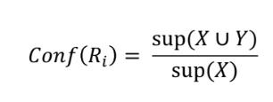
Regras de associação
Ainda que o suporte seja uma ótima medida de frequência, ele não avalia a associação entre os itens da base de dados.
Para isso, existe a confiança:
Regras | Suporte(X) | Suporte(Y)
R₁: pão, fraldas → cerveja | 0.8 | 0.6
R₂: pão, cerveja → fraldas | 0.6 | 0.8
R₃: cerveja, fraldas → pão | 0.6 | 1
R₄: pão → cerveja, fralda | 1 | 0.6
R₅: cerveja → pão, fralda | 0.6 | 0.8
R₆: fralda → pão cerveja | 0.8 | 0.6

Slide 76
Regras de associação
O valor de confiança (Conf) de uma regra de associação é um valor numérico que representa a ‘força’ que a inferência feita pela regra tem na BD e definida como:
Uma Regra de Associação é dita forte quando apresenta confiança maior que o valor pré-estabelecido pelo usuário, para confiança mínima, min_conf.

Slide 77
Regras de associação
  O valor de confiança (Conf) de uma regra de associação é um valor numérico que representa a ‘força’ que a inferência feita pela regra tem na BD e definida como:
  Uma Regra de Associação é dita forte quando apresenta confiança maior que o valor pré-estabelecido pelo usuário, para confiança mínima, min_conf.
Assim, pode-se afirmar que ao identificar X, Y poderá aparecer…
  Essa afirmação é dita com confiança de Conf(Ri)%

Slide 78
Regras de associação
Padrão encontrado de tamanho 3:
  Pão, Fraldas, Cerveja (suporte = 0,6)
Possíveis regras a partir do itemset identificado:
Regras | Suporte(X) | Suporte(Y) | Confiança
R₁: pão, fraldas → cerveja | 0.8 | 0.6 | 0,6 / 0,8 = 0,75
R₂: pão, cerveja → fraldas | 0.6 | 0.8 | 0,6 / 0,6 = 1
R₃: cerveja, fraldas → pão | 0.6 | 1 | 0,6 / 0,6 = 1
R₄: pão → cerveja, fralda | 1 | 0.6 | 0,6 / 1 = 0,6
R₅: cerveja → pão, fralda | 0.6 | 0.8 | 0,6 / 0,6 = 1
R₆: fralda → pão cerveja | 0.8 | 0.6 | 0,6 / 0,8 = 0,75

Slide 79
Regras de associação
Padrão encontrado de tamanho 3:
  Pão, Fraldas, Cerveja (suporte = 0,6)
Possíveis regras a partir do itemset identificado:
Considerando
Min_conf = 0,8
Três regras são ditas FORTES!
Regras | Suporte(X) | Suporte(Y) | Confiança
R₁: pão, fraldas → cerveja | 0.8 | 0.6 | 0,6 / 0,8 = 0,75
R₂: pão, cerveja → fraldas | 0.6 | 0.8 | 0,6 / 0,6 = 1
R₃: cerveja, fraldas → pão | 0.6 | 1 | 0,6 / 0,6 = 1
R₄: pão → cerveja, fralda | 1 | 0.6 | 0,6 / 1 = 0,6
R₅: cerveja → pão, fralda | 0.6 | 0.8 | 0,6 / 0,6 = 1
R₆: fralda → pão cerveja | 0.8 | 0.6 | 0,6 / 0,8 = 0,75

Slide 80
Regras de associação
  R₂: ao comprar pão e cerveja, um consumidor também compra fraldas ( 100% de confiança em fazer essa afirmação)
  R₃: ao comprar cerveja e fraldas, um consumidor também compra pão (100% de confiança)
  R₅: Ao comrar cerveja, um consumidor também compra pão e fralda ( 100% de confiança segundo o passado)
Regras | Suporte(X) | Suporte(Y) | Confiança
R₁: pão, fraldas → cerveja | 0.8 | 0.6 | 0,6 / 0,8 = 0,75
R₂: pão, cerveja → fraldas | 0.6 | 0.8 | 0,6 / 0,6 = 1
R₃: cerveja, fraldas → pão | 0.6 | 1 | 0,6 / 0,6 = 1
R₄: pão → cerveja, fralda | 1 | 0.6 | 0,6 / 1 = 0,6
R₅: cerveja → pão, fralda | 0.6 | 0.8 | 0,6 / 0,6 = 1
R₆: fralda → pão cerveja | 0.8 | 0.6 | 0,6 / 0,8 = 0,75

Slide 81
Regras de associação
INTERPRETANDO AS REGRA:
R₅ pode ser considerada a regra de maior importância, visto que com o conhecimento de apenas um item da compra é possível prever a venda de outros dois.
Regras | Suporte(X) | Suporte(Y) | Confiança
R₁: pão, fraldas → cerveja | 0.8 | 0.6 | 0,6 / 0,8 = 0,75
R₂: pão, cerveja → fraldas | 0.6 | 0.8 | 0,6 / 0,6 = 1
R₃: cerveja, fraldas → pão | 0.6 | 1 | 0,6 / 0,6 = 1
R₄: pão → cerveja, fralda | 1 | 0.6 | 0,6 / 1 = 0,6
R₅: cerveja → pão, fralda | 0.6 | 0.8 | 0,6 / 0,6 = 1
R₆: fralda → pão cerveja | 0.8 | 0.6 | 0,6 / 0,8 = 0,75

Slide 82
Regras de associação – métricas de avaliação
Existem mais de 20 métricas para avaliar padrões e regras de associação:
Suporte, confiança, Lift, Leverage, Conviction, Laplace, Gini, mutual information, Jaccard, etc...
As mais utilizadas são:
Support (frequência)
Confidence (confiança)
Conviction (convicção)
Lift (elevação)

Slide 83
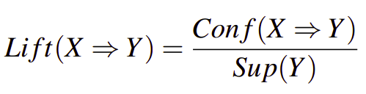
Regras de associação – métricas de avaliação
Lift (elevação)
  Também conhecida como interest – Avalia a dependência entre as partes da regra
R: X ⇒ Y
lift(X ⇒ Y) indica o quão mais frequente Y se torna conforme X aparece
Lift(X ⇒ Y) = Lift(X ⇒ Y)
Quanto maior o valor do lift, mais interessante a regra é – indica que X aumenta (“lifts”) a ocorrência de Y.

Slide 84
Regras de associação – métricas de avaliação
Dara uma Regra R: X ⇒ Y, por exemplo:
  R: umidade_alta, vento_forte, temperatura_alta ⇒ chuva forte
Supondo que o lift(R) = 1.15 ( > 1)
  Dependência positiva – A presença de X aumenta a chance de Y ocorrer
  (o suporte real da regra será de 1,15 vezes maior que o calculado/esperado)
Supondo que o lift(R) = 0.8 ( < 1)
  Dependência negativa – A presença de X diminui a chance de Y ocorrer
  (o suporte real da regra é 0,80 vezes o valor de seu suporte esperado).
Lift = 1 diz que X e Y são independentes (um não implica na ocorrência do outro)

Slide 85
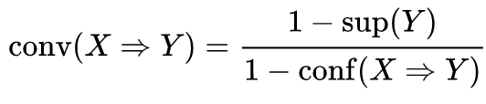
Regras de associação – métricas de avaliação
Conviction (convicção)
  Lift e confiança são medidas simétricas.
Convicção não – respeita a → (conv(X → Y) <> conv(Y → X))
  Convicção é a métrica da implicação.
  Quanto maior a convicção, maior a dependência de Y por X.
  Conf == 1 → conv tende a ∞

Slide 86
Regras de associação – métricas de avaliação
http://localhost:8888/notebooks/%5Bpadroes%20e%20regras%5D%20calculo%20de%20confian%C3%A7a.ipynb

Slide 87
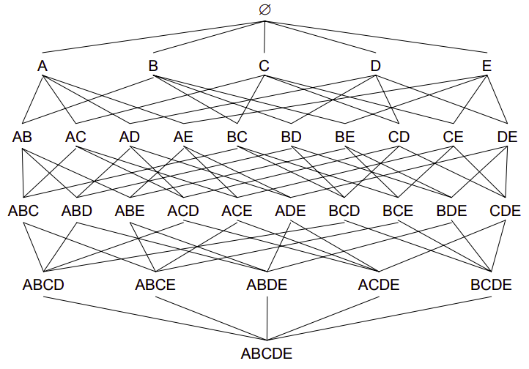
Regras de associação – métricas de avaliação
Para N itens únicos na base de dados, existem 2^{N}-1 combinações possíveis, excluindo o itemset vazio

Slide 88
Regras de associação
Construção é automatizada:
  Mas e se você quiser focar em um determinado item/itemset da base de dados?
Imaginando que você quer forçar uma recomendação de algo:
  Construir regras com os elementos que se deseja “forçar” encontrar relações.
  As métricas podem ajudar a defender seu instinto

Slide 89
Aplicação real do algoritmo Apriori
Exemplo da pizzaria
https://www.youtube.com/watch?time_continue=28&v=xpEW6i35N2Q&feature=emb_logo

Slide 90
Regras de associação – classificação
Uma regra de associação pode ser utilizada, também, para inferir uma classificação: CLASSIFICAÇÃO ASSOCIATIVA.
Como? - Basta considerar regras com consequente composto por apenas um item: a classe desejada.

Slide 91
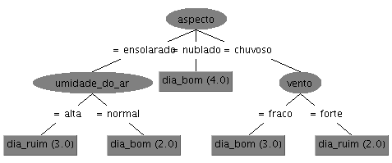
Regras de associação – classificação
Apriori (Weka):
  R1: aspecto=nublado ==> conclusao=dia_bom <conf:(1)>
  R2: umidade_do_ar=normal, vento=fraco ==> conclusao=dia_bom 4 <conf:(1)>
  R3: umidade_do_ar=normal ==> conclusao=dia_bom <conf:(0.86)>
  R4: vento=fraco ==> conclusao=dia_bom <conf:(0.75
  R5: temperatura=media ==> conclusao=dia_bom <conf:(0.67)>
  Árvore de decisão
  C4.5 (Weka)

Slide 92
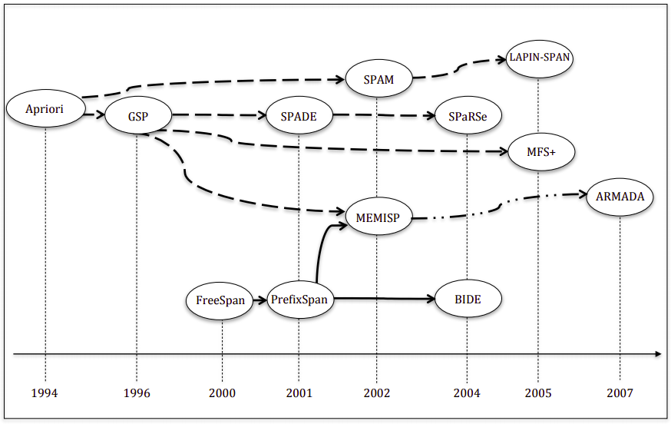
O algoritmo fp-growth
Existem vários algoritmos de construção de regras de associação.
  Basicamente se dividem
  em duas grandes linhas.
a. Geração de candidatos
b. Crescimento de padrões

Slide 93
O algoritmo fp-growth
a. Geração de candidatos
  Algoritmo Apriori.
  Iterativo
  Várias visitas à base de dados
b. Crescimento de padrões
  Termo mais famoso: FP-GROWTH/prefixSpan

Slide 94
O algoritmos da linha crescimento de padrões
Realiza a mesma tarefa que o Apriori, sem a necessidade de geração de candidatos
  - menos custoso que o Apriori.
Inicialmente busca todos os N padrões de tamanho 1.
Após essa etapa, constrói N sub-bases de dados na memória.
  Cada base de dados é composta somente pelas transações que o padrão aparece
  A busca segue pela combinação dos itens nas subbases

Slide 95
Outros algoritmos
Todas as métricas anteriores podem (e devem) ser consideradas para o algoritmo FP_growth (e todos os outros)
Suporte;
Confiança;
Convicção
Lift;
...

Slide 96
#partiu construir um recomendador...
Se quisermos construir um sistema de recomendações de filmes por meio de regras de associação, como fazer?
...

Slide 97
#partiu construir um recomendador...
Carregar base de dados
Excluir colunas não desejadas (nome e gostei/nao gostei)
  Remover espaços/maiúsculas/caracteres especiais
Criar uma lista (set) de valores únicos
Corrigir inconformidades
Criar um código para cada valor único
Mapear o código para cada entrada

